Slide 1
Zmienne, globalność i lokalność

Slide 2
Zmienna
Pudełko na dane
Można do niej przypisać wartość i ją zmieniać
Zazwyczaj zmienna przyjmuje dane określonego typu – np. jak pudełko tylko na owoce, w którym możemy jednak przechowywać jabłka, gruszki itp.
Zmienna przechowuje jedną konkretną wartość – ostatnią do niej przypisaną
Możemy zmieniać wartość zmiennej, a także ją odczytywać
Zmienna ma swoją nazwę, po której ją rozpoznajemy

Slide 3

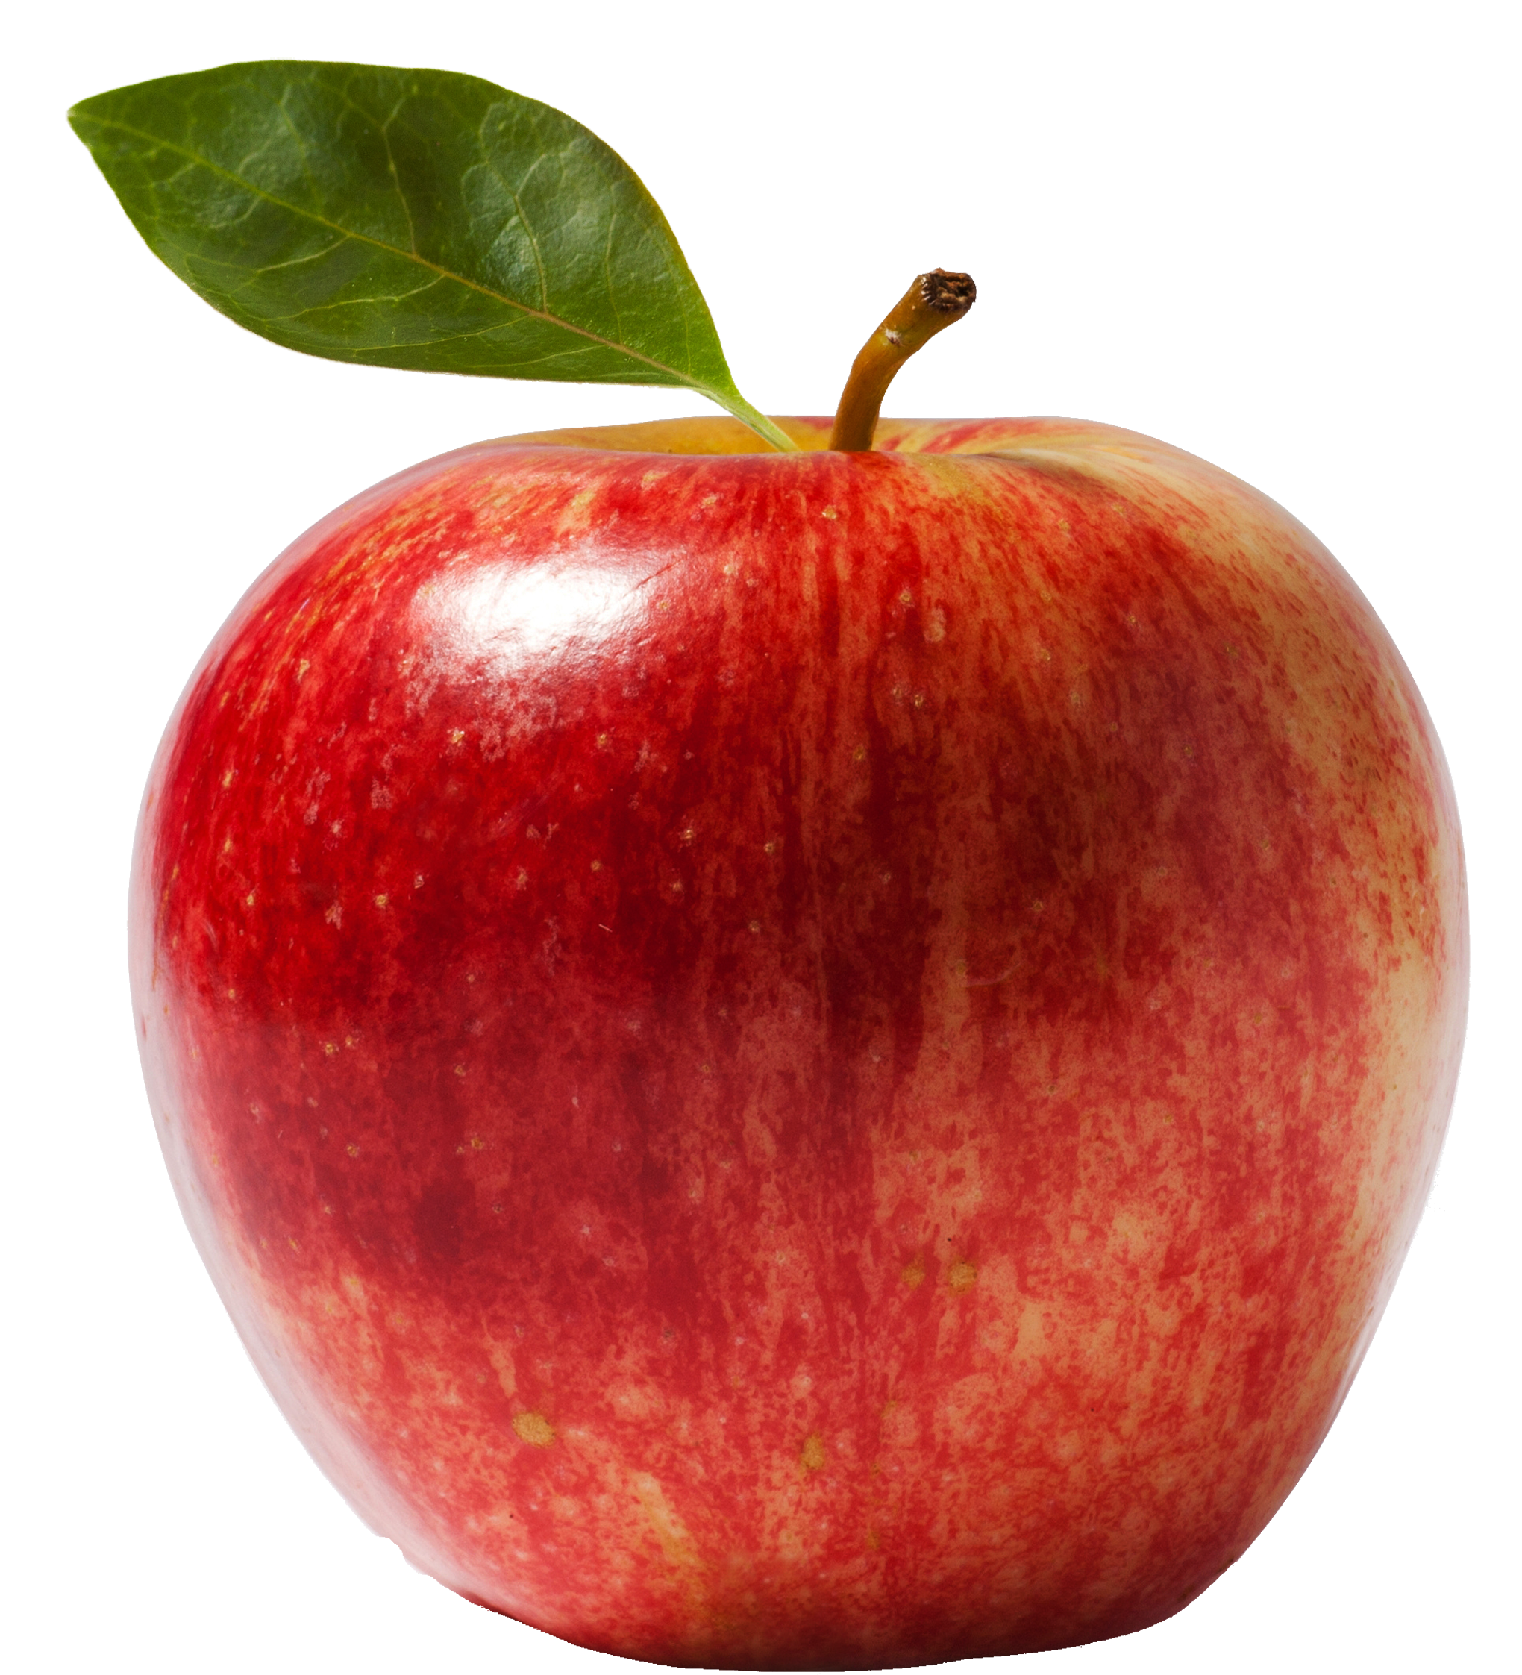
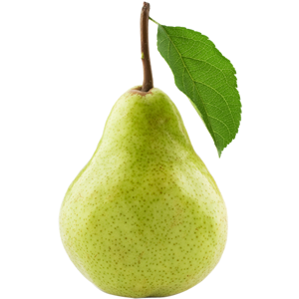
Zmienna
Wartości

Slide 4




Przypisanie wartości
$$≔$$
$$→$$
$$≔$$
$$→$$

Slide 5



Operacje na zmiennych
$$∗$$
$$2$$
$$→$$

Slide 6
Rozmiary danych
Czasem zmienne mogą przechować tylko określone rozmiary danych
Jak pudełko, do którego nie wciśniemy zbyt dużego przedmiotu
!

Slide 7
Globalność i lokalność
Do klasy przychodzi nauczyciel i pyta o Andrzeja – wiadomo, że chodzi o Andrzeja Kowalskiego, ucznia klasy IE
Do sekretariatu przychodzi osoba i pyta o Andrzeja – ma na myśli dyrektora szkoły, Andrzeja [nazwisko]
Do urzędu miasta przychodzi petent i pyta o Andrzeja – chodzi mu o prezydenta miasta, Andrzeja [nazwisko]
W każdej z tych sytuacji odczytanie, kto kryje się pod imieniem Andrzej zależy od miejsca, w którym się znajdujemy

Slide 8



Uczeń
Dyrektor
Prezydent

Slide 9
Globalność i lokalność
Podobnie w programowaniu, możemy mieć kilka zmiennych o tej samej nazwie, znajdujących się w różnych blokach
Odwołując się do zmiennej to, której tak naprawdę użyjemy, zależy od najbliższego kontekstu
Mając zmienną globalną x w programie i zmienną lokalną x w funkcji, podczas użycia niej odwołamy się do najbliższej dostępnej
Jeżeli utworzymy zmienną x w funkcji to nadpisze ona zmienną globalną, ale tylko w kontekście tej funkcji

Slide 10
Przykład
x = 10
wypisz x – program wypisze 10
funkcja f():
x = 5
wypisz x – program wypisze 5

Slide 11
Globalność i lokalność
Zmienne nazywamy globalnymi, jeżeli są zdefiniowane dla całego programu
Zmienne nazywamy lokalnymi, jeżeli są zdefiniowane w mniejszym kontekście (bloku), np. wewnątrz funkcji
Zmienne lokalne utworzone w kontekstach nie zagnieżdżonych ze sobą nawzajem, są od siebie niezależne i mogą reprezentować zupełnie inne dane

Slide 12
Globalność i lokalność
[Przykład: dwie szkoły. W jednej Andrzej to dyrektor, w drugiej woźny]
[Kolejny slajd – rozszerzony przykład. Dwie szkoły w obrębie miasta i jeszcze inne miasto (może z inną placówką) - w każdym napisane, kim jest Andrzej]
[Może przykład z owocami, albo potrawami?]

Slide 13
Źródła
https://pixabay.com/en/box-empty-cardboard-package-pack-550594/
http://pngimg.com/download/12405
http://www.pngall.com/pear-png
https://commons.wikimedia.org/wiki/File:Classroom_icon.svg
https://commons.wikimedia.org/wiki/Category:School_icons
https://pixabay.com/en/panorama-new-york-united-states-940490/

